Slide 1
Norština pro začátečníky
01.10.2026

Slide 2
Spørsmål og svar
https://www.youtube.com/watch?v=4VT3OBsI2f0 (základní fráze)
https://www.youtube.com/watch?v=19tONNIa3mA (zájmena)

Slide 3
[ʈ]
„RT“ se v norštině nevyslovuje jako dvě hlásky [r]+[t], ale splyne do jedné zvláštní souhlásky.
Představte si, že chcete vyslovit „t“, ale jazyk ohnete víc dozadu. Řeknete nejdřív „r“ a hned za tím „t“ – rychle, bez mezery.

Slide 4

[ʈ]
bort
fort
et kart
svart

Slide 5
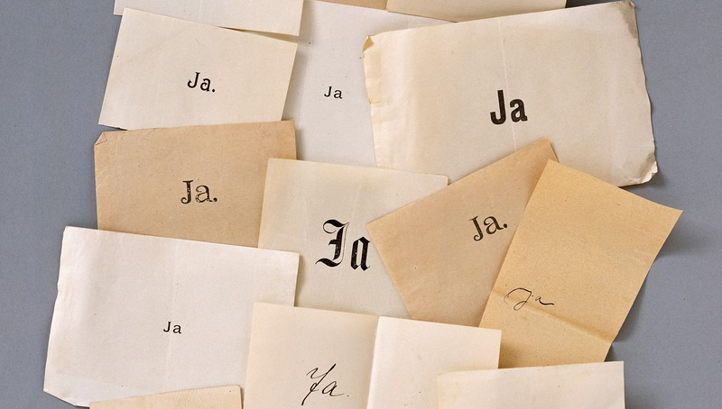

Referendum o rozpuštění unie se Švédskem (1905)
Pro 368 208 (99.95 %)
Proti 184 (0.05 %)

Slide 6
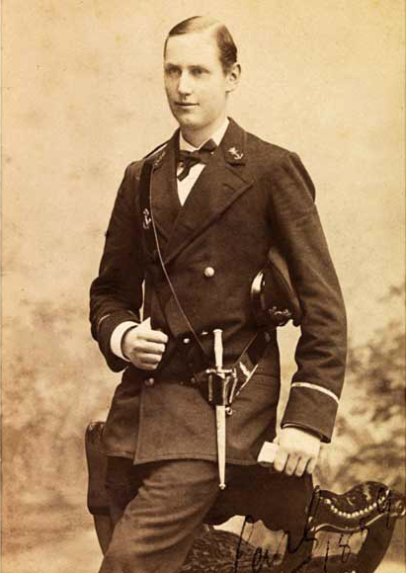
Dánský princ Karel
Po schválení nezávislosti se však objevila otázka, jaké zřízení by Norsko mělo mít. Vládní elity podporovaly monarchii, a proto oslovily dánského prince Karla, vnuka tehdejšího dánského krále.
(Kromě kulturní a historické blízkosti Dánska hrála při výběru prince Karla roli i skutečnost, že jeho manželka Maud byla dcerou anglického krále Eduarda VII. Z hlediska geopolitiky šlo o strategický krok.)

Slide 7
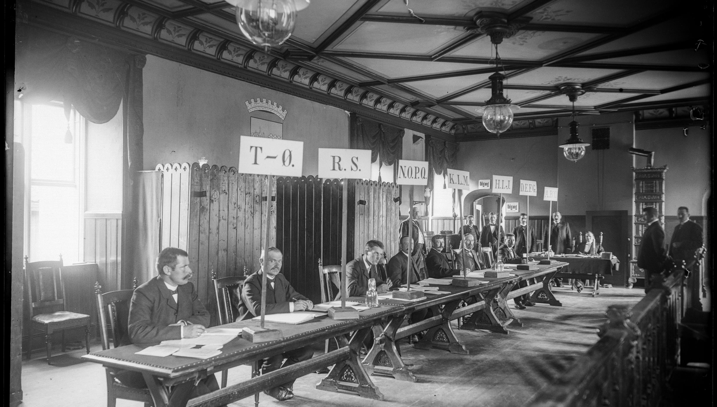
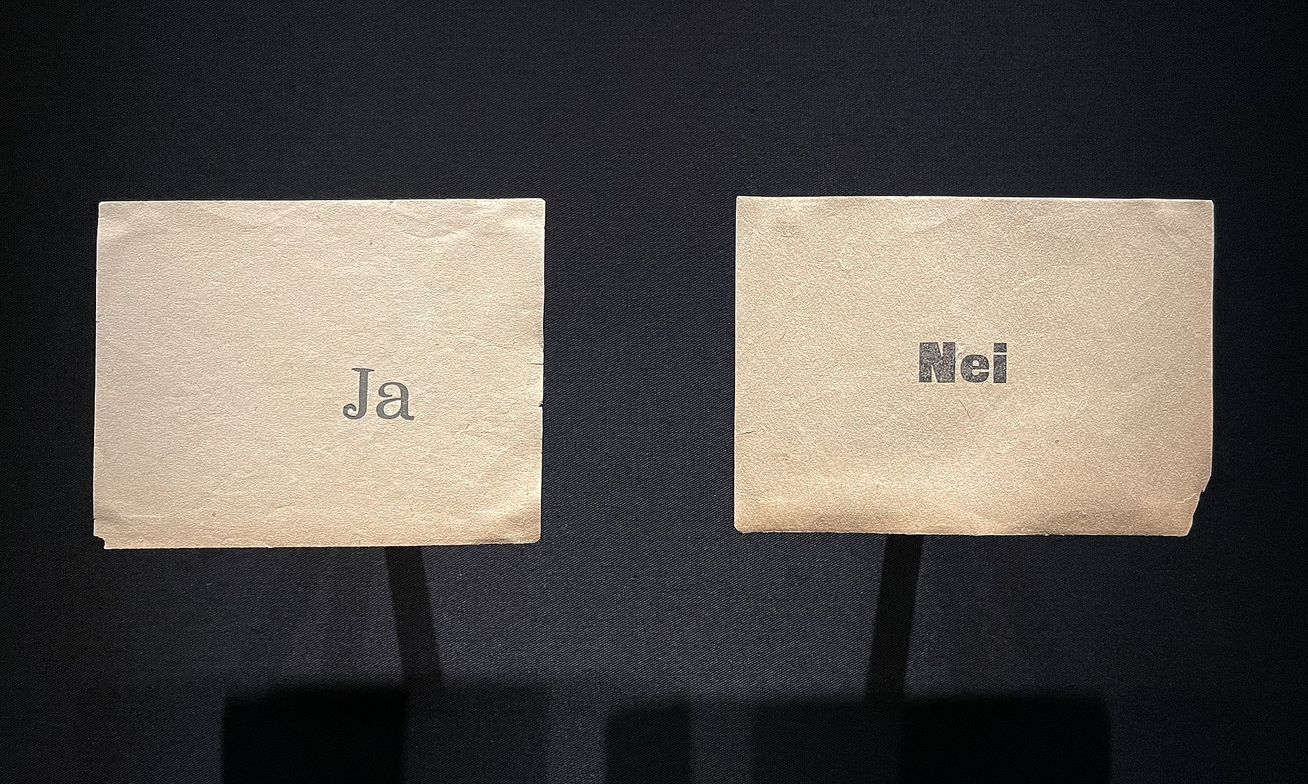
Norské referendum o monarchii (1905)
Pro 259 563 (78.94 %)
Proti 69 264 (21.06 %)

Slide 8
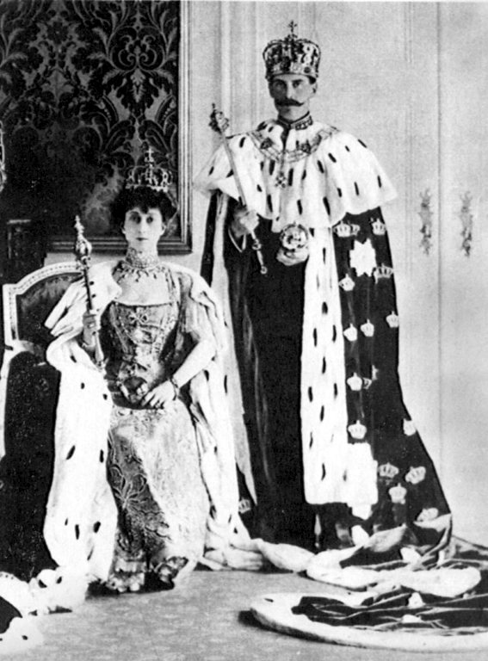
Korunovace
Král Haakon VII. a královna Maud v korunovační den 22. června 1906.

Slide 9
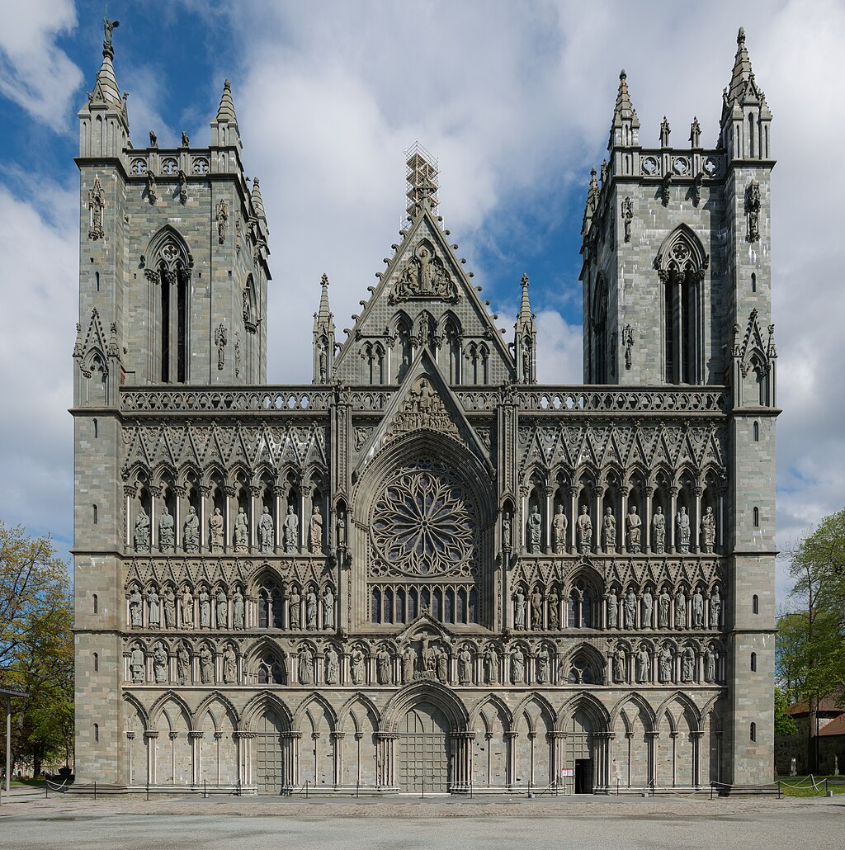
Nidaroský dóm

Slide 10
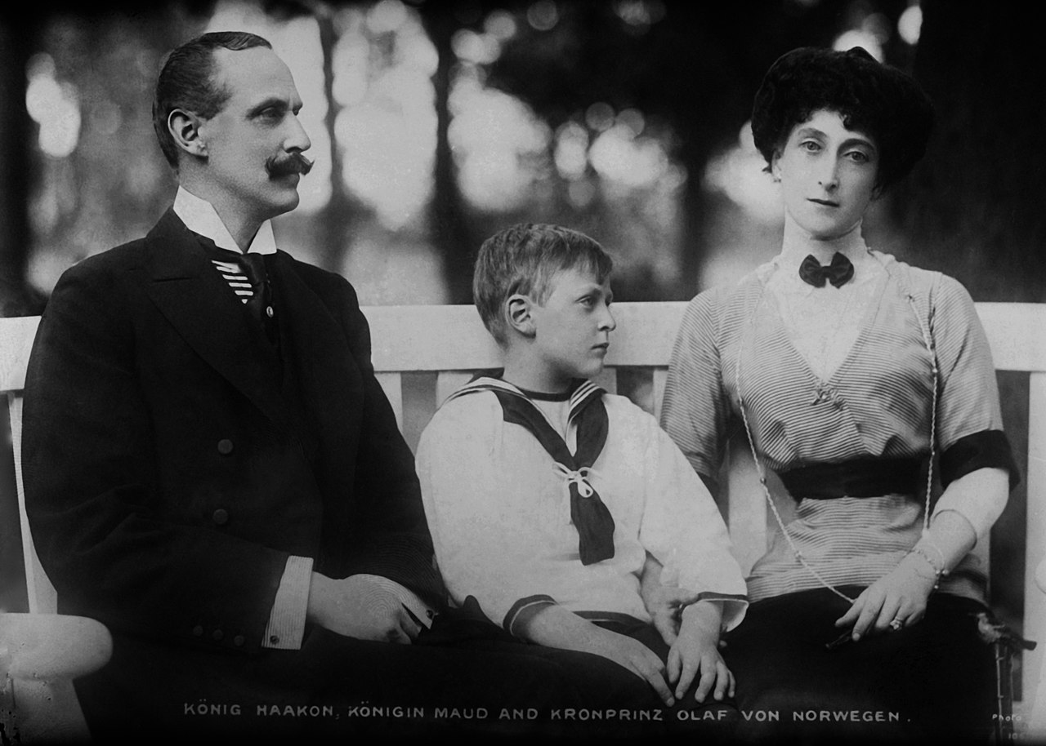
Haakon, Maud a Olaf

Slide 11
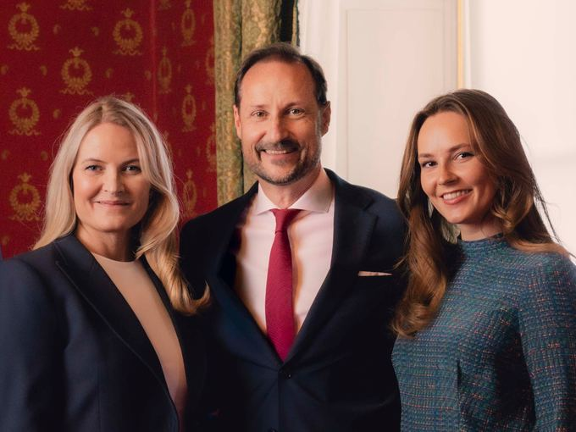
Současná královská rodina

Slide 12
Poslechové cvičení (13)
https://www.hf.ntnu.no/now/oral/0103b.htm

